Slide 1
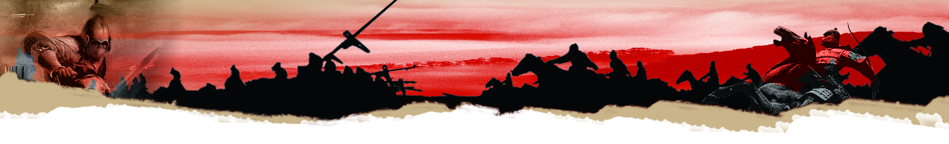
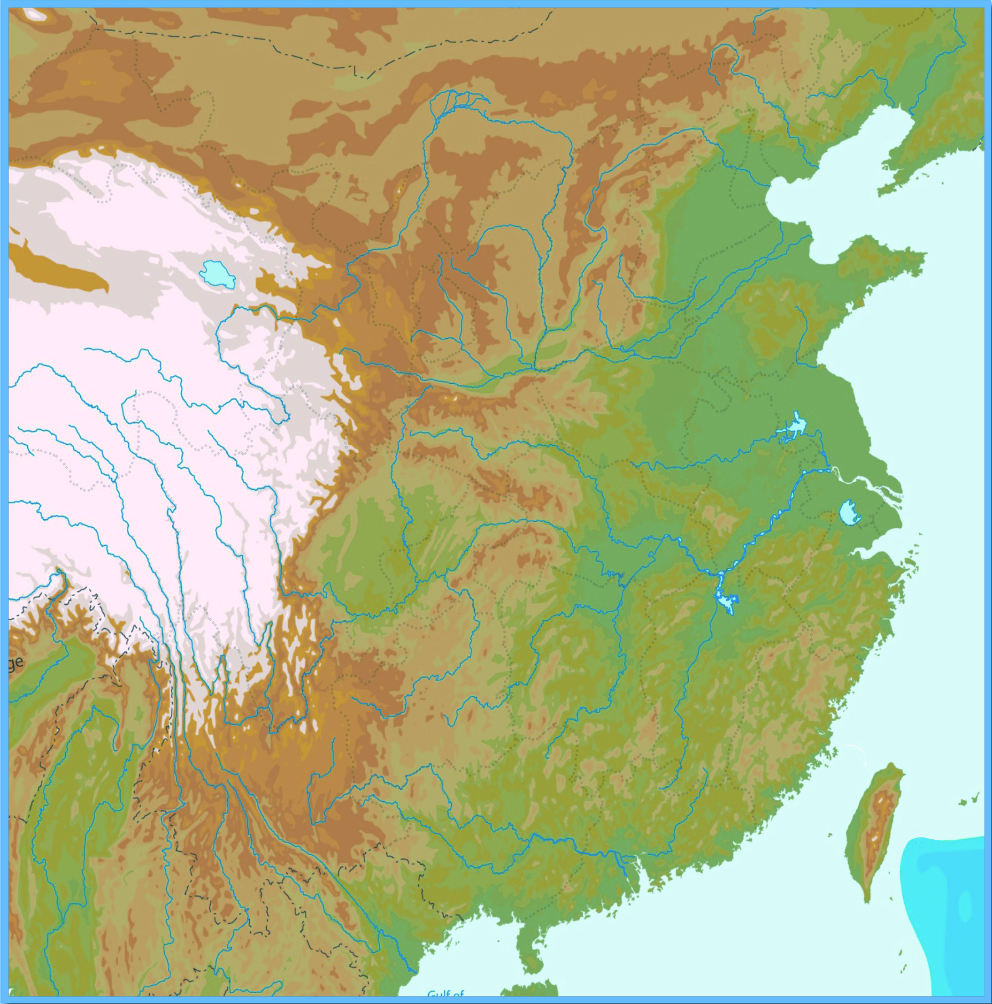
北庭
相州之役：
唐代盔甲的演进
营州
凉州
灵州
幽州
鄯州
并州
安史之乱的背景
安西
十大节度使
唐玄宗在位期间（712-756），为保障帝国的安全，在帝国的边疆地区，策封军官，称为「节度使」，一共有10个，简称十节度使。引发安史之乱的安禄山便是节度使。
洛阳
长安
益州
广州
图例 ：唐玄宗设置节度使的地点

Slide 2
北庭
考考你：请在图中填上唐玄宗十大边疆节度使的名称。你可首先尝试从节度使的名称推断其所在位置。若有不清楚或不肯定，才查阅教科书。
营州
凉州
灵州
幽州
鄯州
并州
安西
长安
洛阳
益州
广州

Slide 3
北庭
考考你：请在图中填上唐玄宗十大边疆节度使的名称。你可首先尝试从节度使的名称推断其所在位置。若有不清楚或不肯定，才查阅教科书。
营州
凉州
灵州
幽州
鄯州
并州
安西
北庭节度使
安西节度使
长安
洛阳
平庐节度使
朔方节度使
益州
剑南节度使
河东节度使
河西节度使
岭南五府经略使
陇右节度使
广州
范阳节度使

Slide 4
有关安禄山的传说
民间故事，安禄山身体非常肥胖，肚腩突出，形象滑稽，应对更是诙谐，谈吐之间，掩盖机心。有一次，唐玄宗为博杨贵妃一笑，宣召安禄山入宫。禄山见玄宗与妃并坐，乃先拜贵妃，玄宗问是何礼？禄山故作慌张，答曰：胡俗不知大唐礼数，先母后父。之后玄宗指其腹，问：此胡腹那么大，里面是什么东西？禄山答曰：更无余物，止有赤心一个。玄宗大赞其忠诚憨直。（见《中国历史战争史》，第9册，页2884）

Slide 5

北庭
北庭节度使
营州
河西节度使
平庐节度使
幽州
胡人安禄山受到唐玄宗很大的信任，被委派为平庐、范阳和河东三大节度使，统领18万4千兵马，基本上已经控制了唐帝国的东北边疆地区。若有异心，必为大患。755年，安禄山于范阳起兵造反。翌年攻陷洛阳，逼近长安，唐室大震！玄宗避走四川，太子李亨即位灵武，是为肃宗。
凉州
灵州
范阳节度使
鄯州
并州
朔方节度使
河东节度使
陇右节度使
安西
安西节度使
长安
洛阳
益州
剑南节度使
到757年，唐朝开始取得优势。一方面是安禄山被儿子安庆绪所杀，另方面是朔方节度使郭子仪带着回纥兵收复了长安和洛阳，并筹画攻打退守洛阳北面相州城的安庆绪。
广州
岭南五府经略使
相州战场

Slide 6
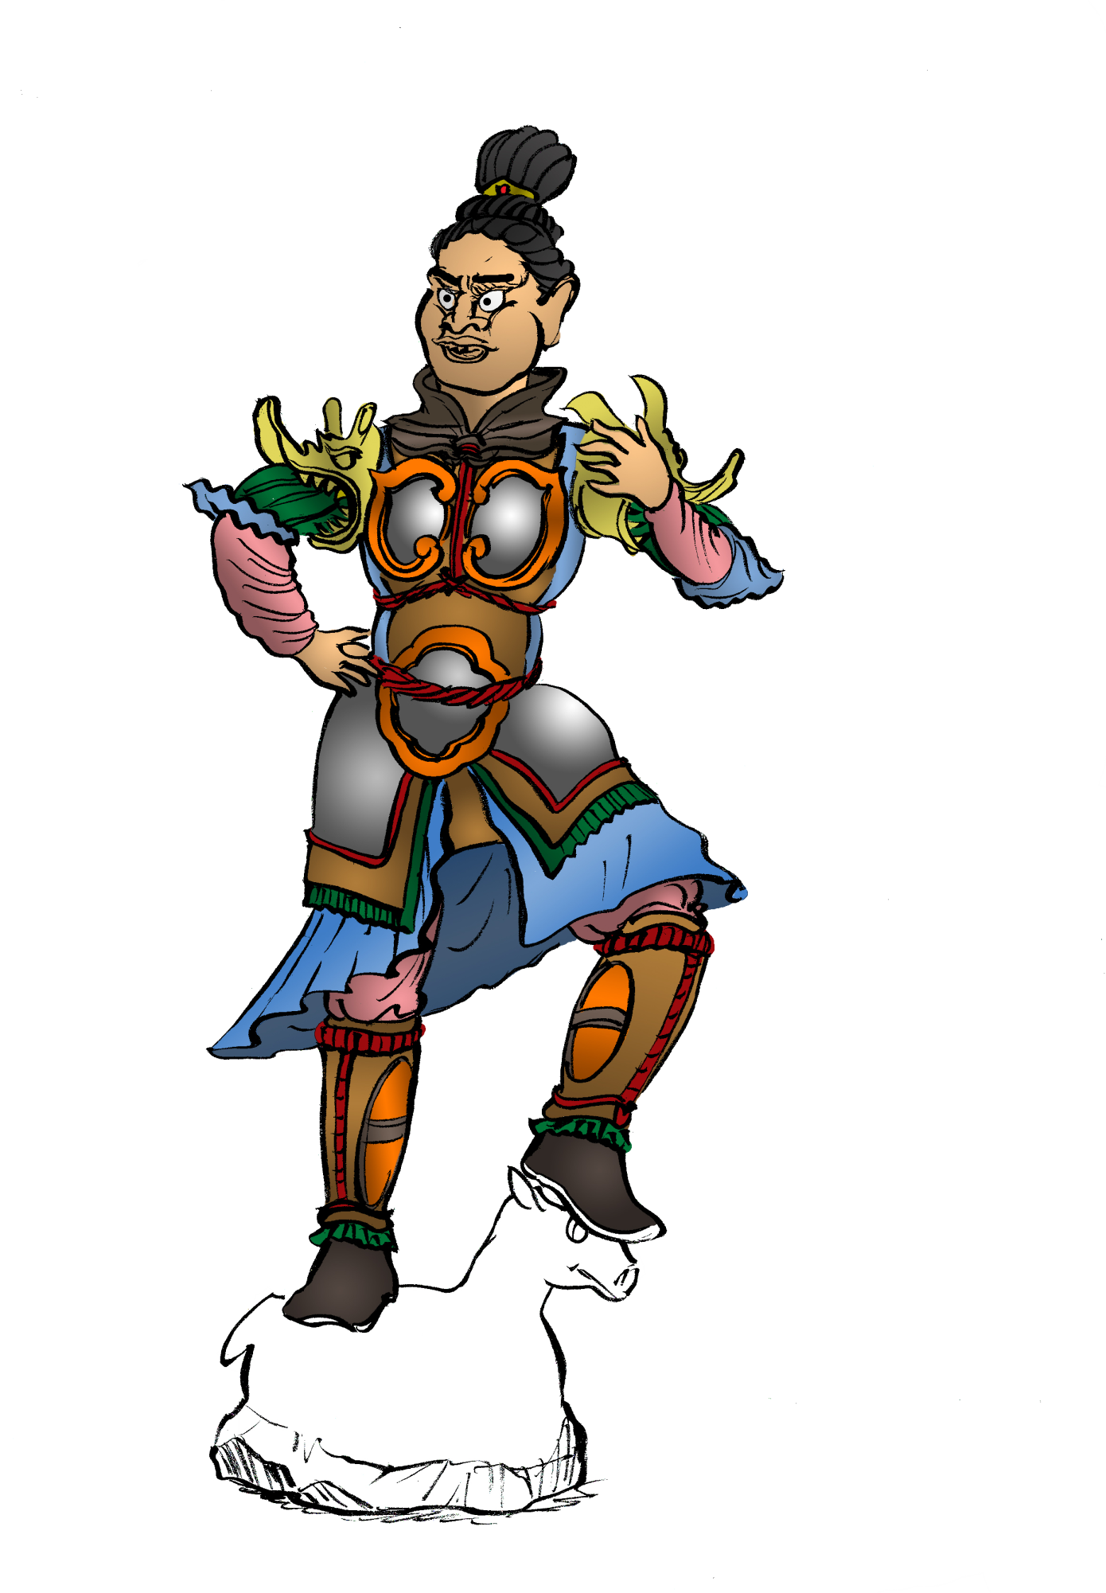
II. 唐代士兵的武备
龙形护甲（铁）
明光镜（铁）
皮革作内层
保护腹部的圆护（铁）
下摆（皮革）
吊腿（铁）
这是我们常常看到的唐初武士形象，一般称为天王俑，重点是大幅而反光的金属护甲。
仿绘自Peers 1996, p. 17.

Slide 7
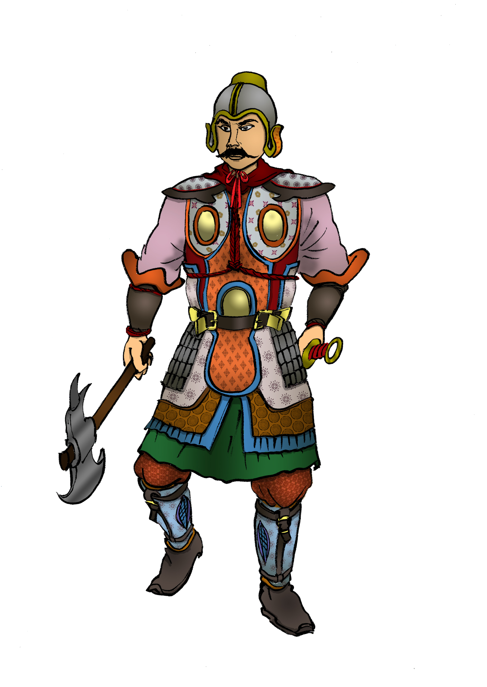
重装甲步兵
考考你：唐代的士兵配备了重装甲，你认为这种装备有什么优点及缺点？
由于铁甲的引进，步兵得到好好保护，形成重装甲步兵，缺点是有点笨重。
仿绘自《战略•战术•兵器事典—中国中古篇》页23。

Slide 8
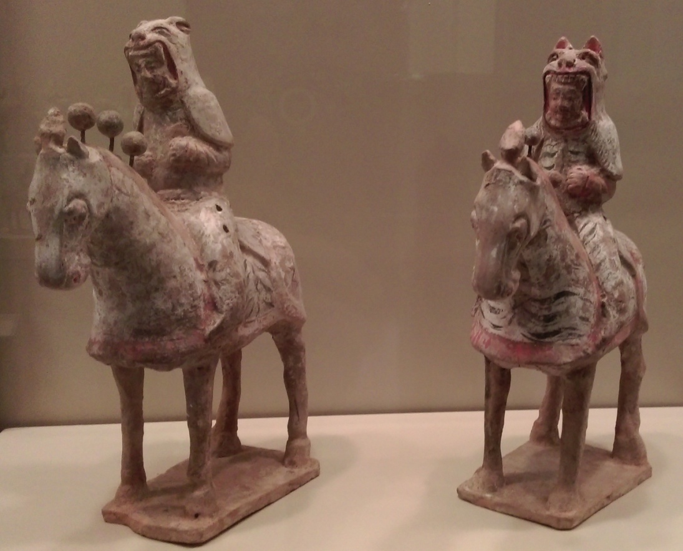
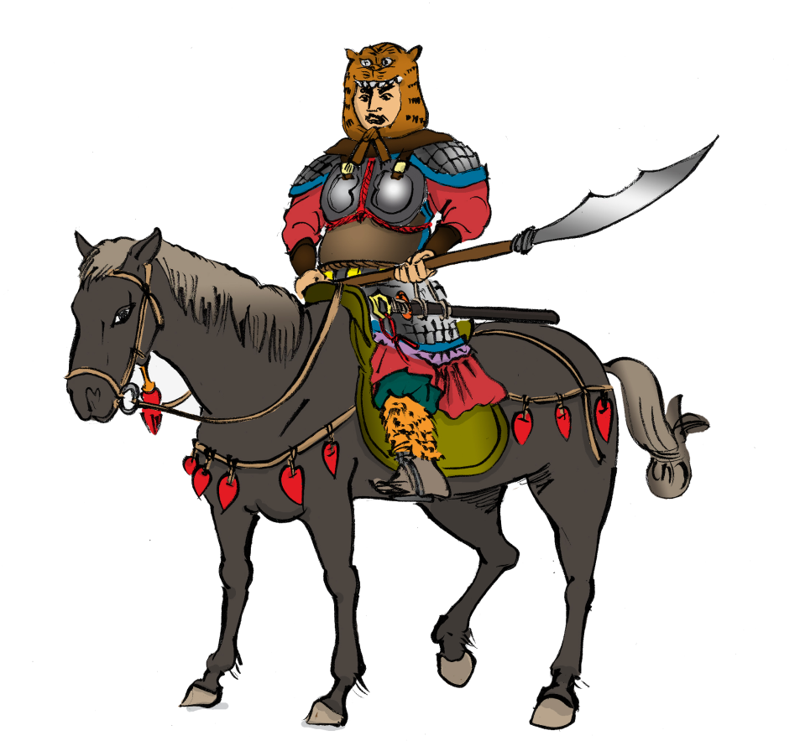
战马披甲在南北朝到隋代均非常流行，但这种不便移动的重骑兵，被视为隋朝军队致败的原因，于是在唐代被扬弃了。
考考你：若马不披甲，会有什么优点？
骑兵
马不披甲，减少负载，可增加骑兵的机动性，是唐代骑兵的特色。但骑兵仍保留明光铠甲的护甲装备。
资料来源：摄于香港文化博物馆2015年敦煌展览

Slide 9
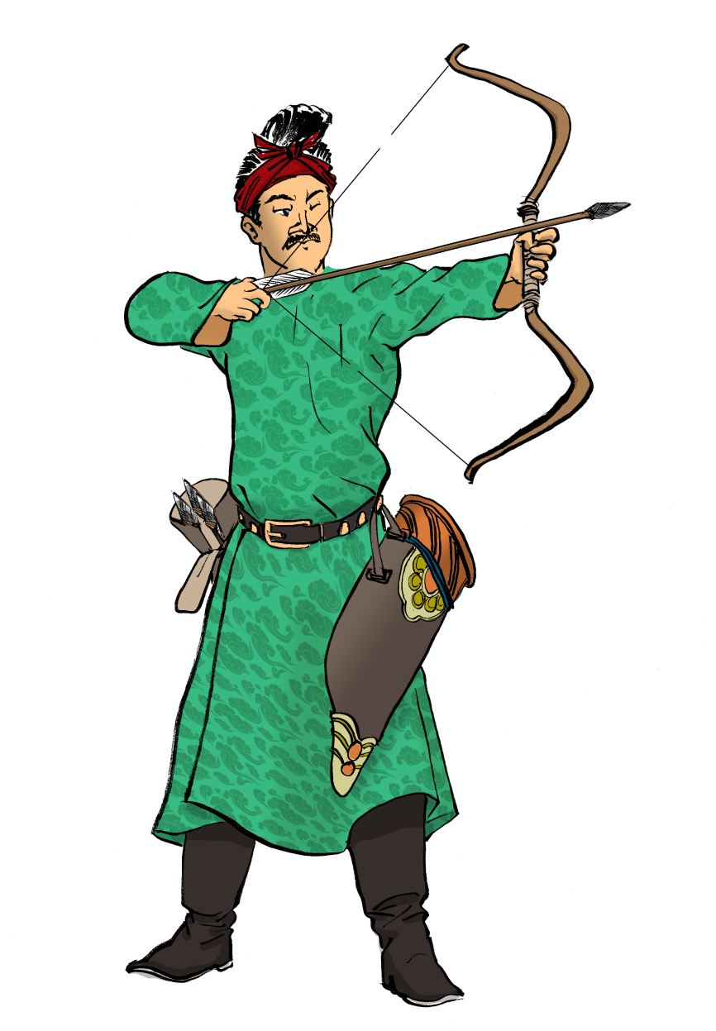
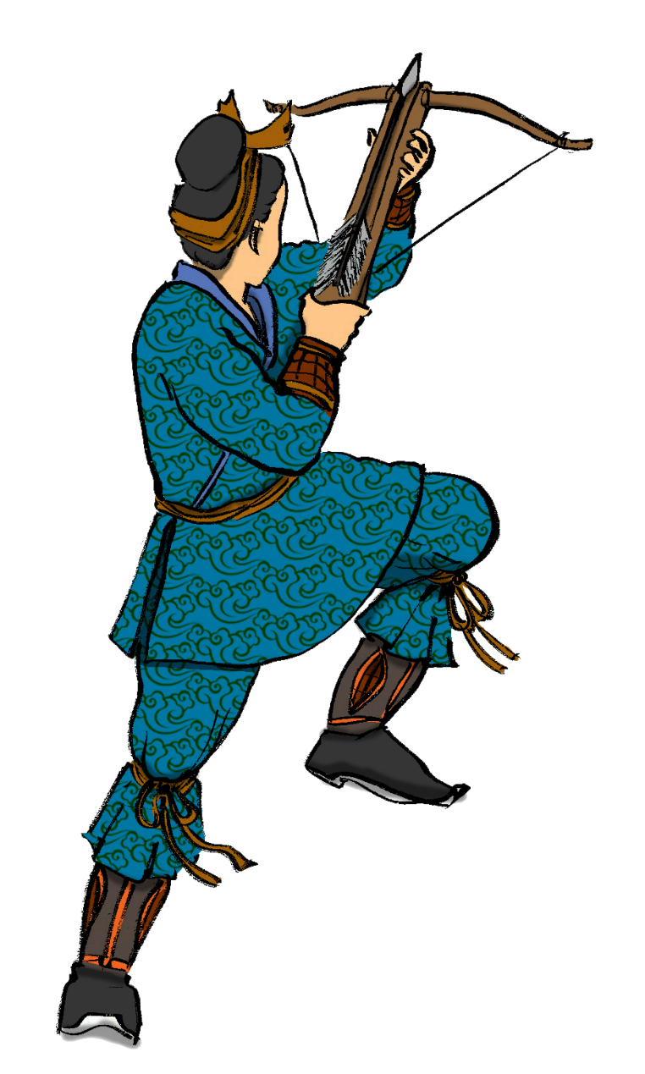
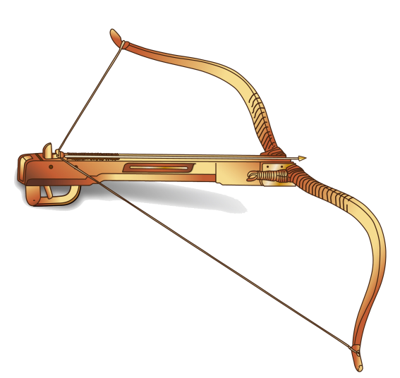
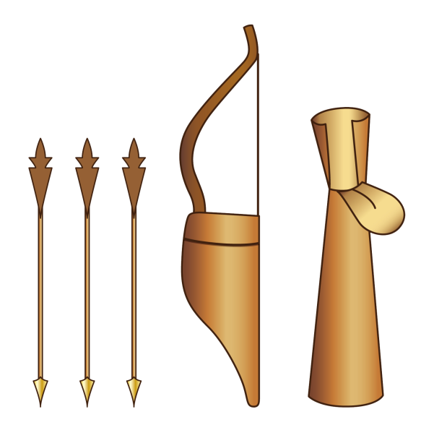
弓手和弩手
弓兵
仿绘自《战略•战术•兵器事典—中国中古篇》页23 。
弩兵
在武器演进方面，唐代没有大的演进，弓和弩仍然是远程射击的主要武器。

Slide 10
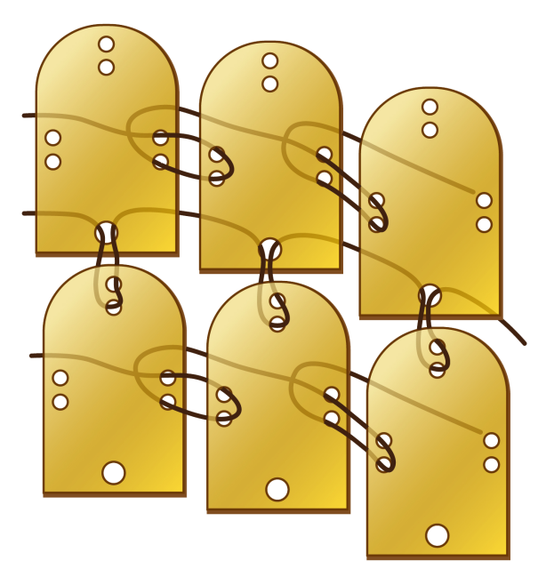
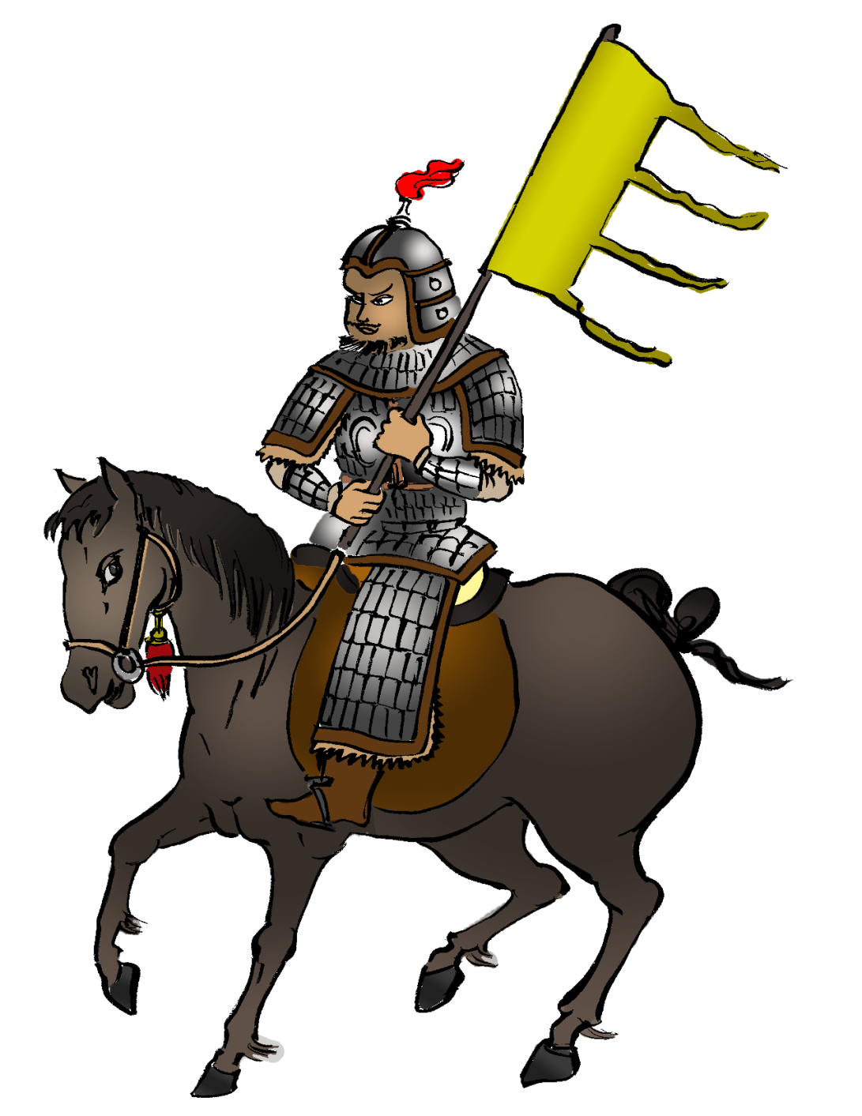
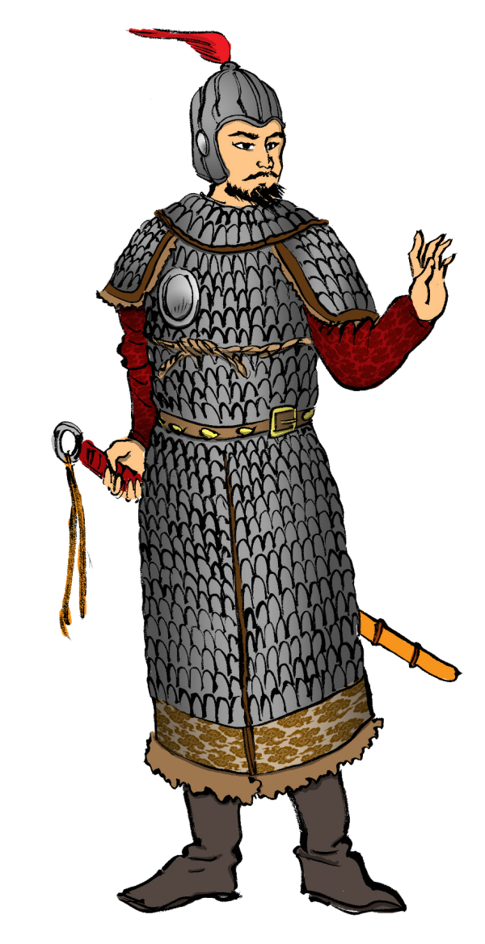
唐末：麟甲的出现
仿绘自Wikipedia-Lamellar armour
考考你：到了唐朝的后期（安史之乱后），军队逐渐放弃笨重的明光铠甲，改而采用由铁片组成的「麟甲」。你认为这种护甲有什么优点？
麟甲是以皮绳将金属片或皮革片穿制而成。这个设计的优点是，戴甲者身体活动较以往自由，在战场上可发挥更大的战斗力。这种盔甲的设计概念，将一直沿用至明末清初。
仿绘自Ranitzsch 1995, p. 34-35.

Slide 11

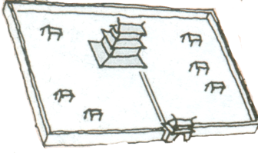
III. 相州之役的经过
漳水
史思明援军（5万）
安庆绪相州城（6万）
郭子仪军（20万）
黄河
洛阳
相州之役（758-759）

Slide 12
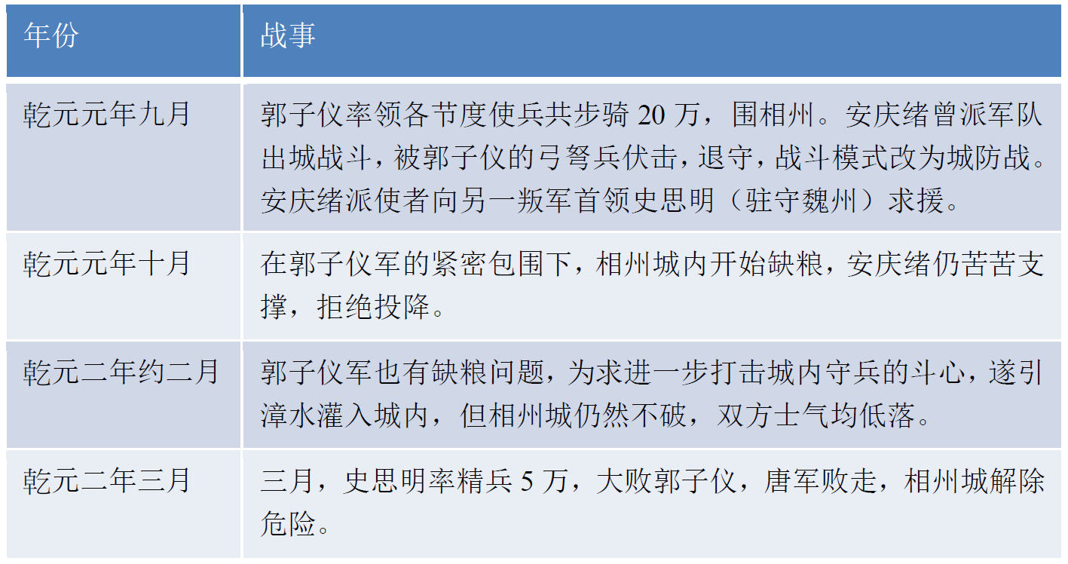
战况

Slide 13
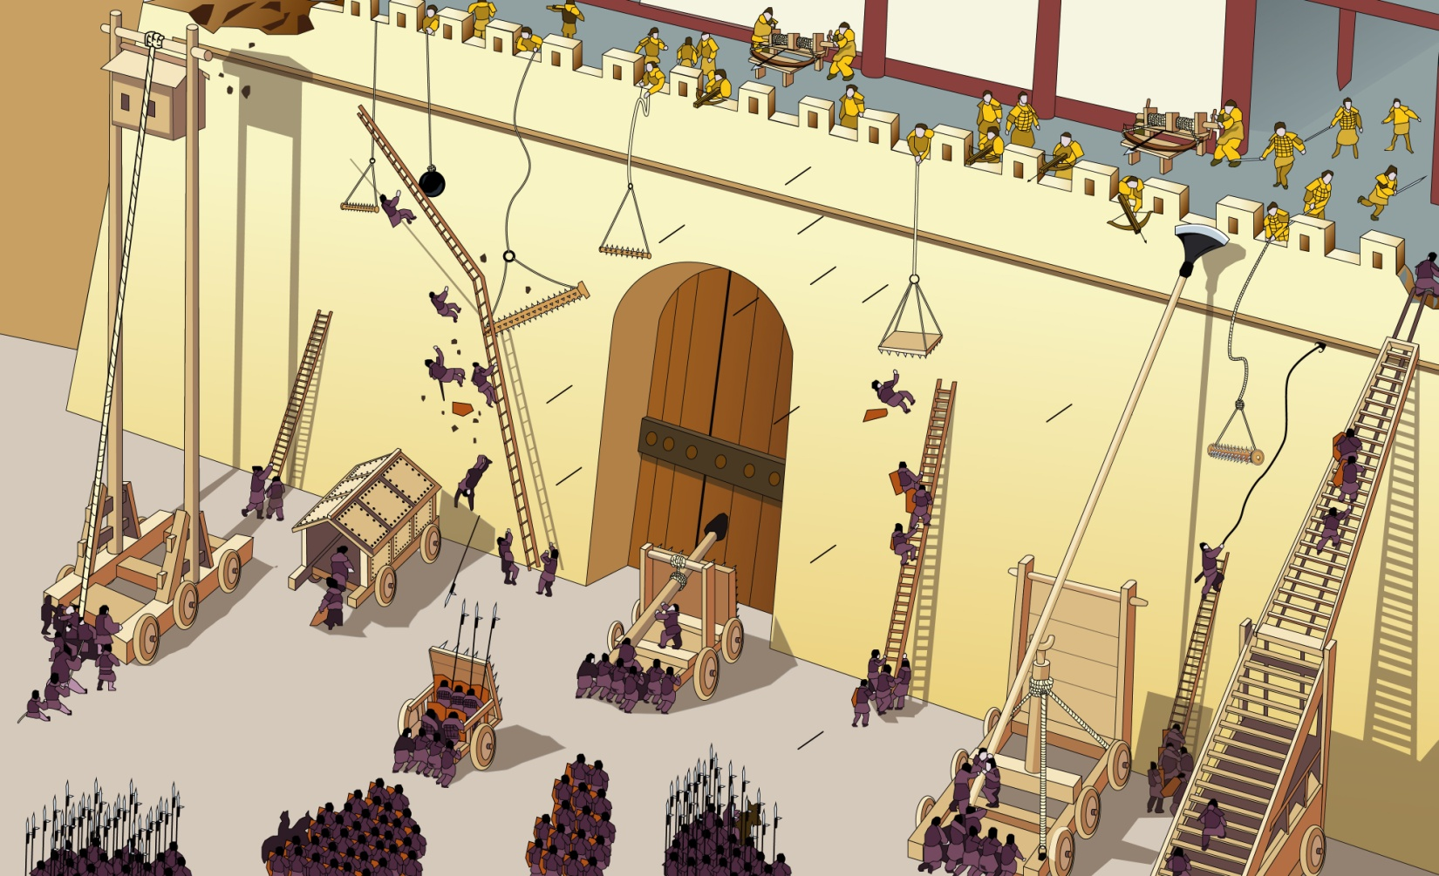
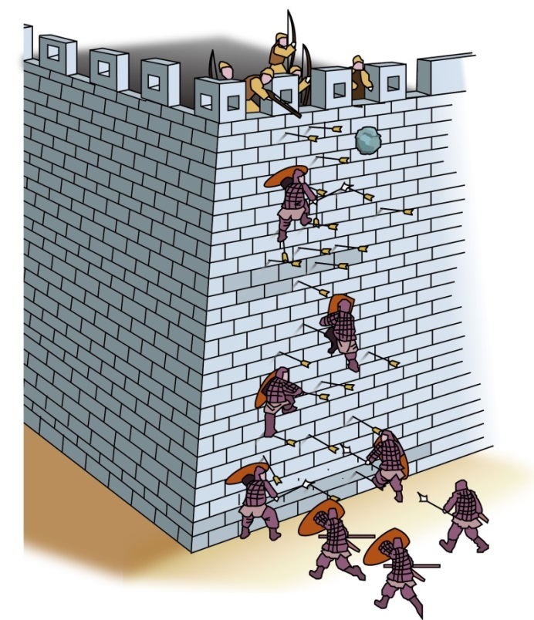
IV. 武器的运用
相州之役意想图
仿绘自《图说中国武器集成》，页18-19。
攻城用 □
守城用 □
兵器操作原理：
考考你：上图出现了不少攻城及守城武器，你可以猜猜这些武器的用途吗？
请在□内加上√号，并试以简单文字或口头描述该兵器的操作原理。
你可先看看以下的例子
先以弩机向城墙射出弩箭，再命士卒沿「箭梯」冒死攀爬上城楼上作战

Slide 14
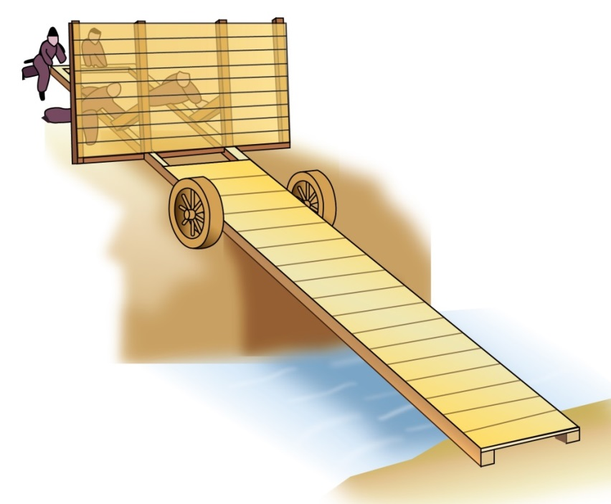
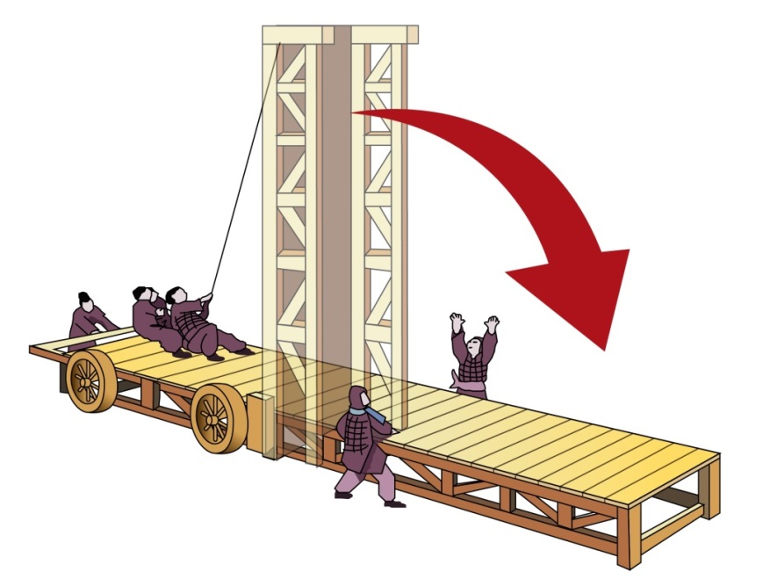
壕桥
折迭桥
攻城用 □
守城用 □
兵器操作原理：
攻城用 □
守城用 □
兵器作用：
作为流动的桥梁，方便士兵跨越战壕或护城河进攻
流动的桥梁，方便士兵经过崎岖不平的地方进攻

Slide 15
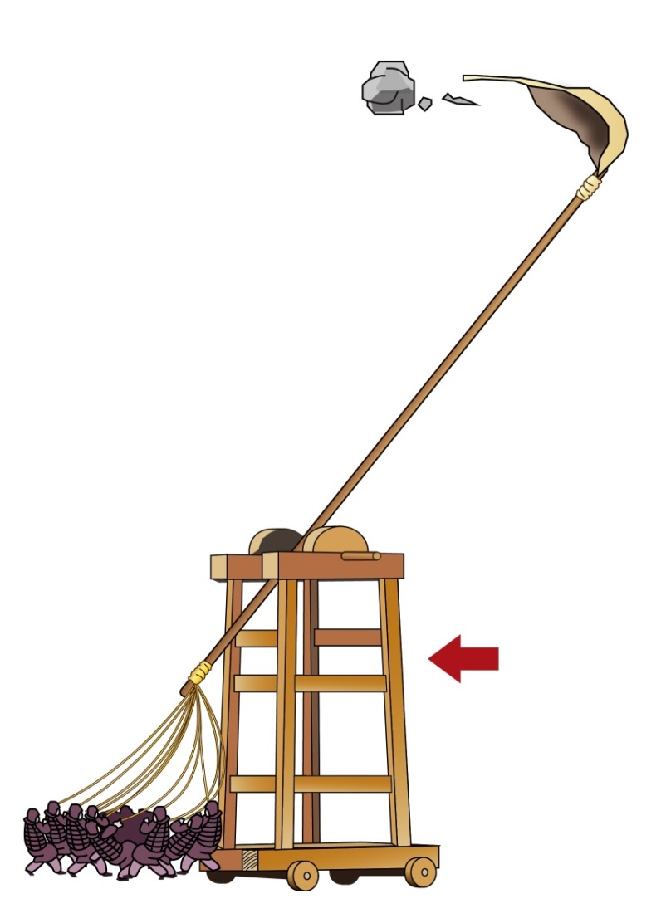
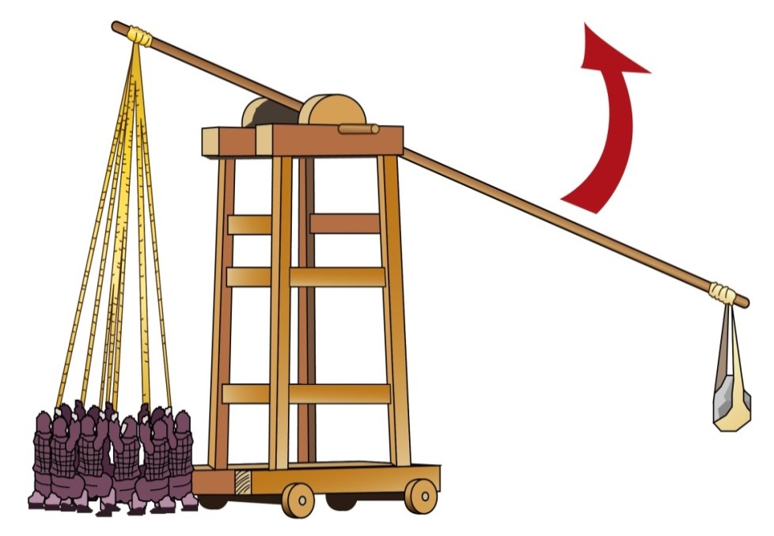
投石机
攻城用 □
守城用 □
兵器操作原理：
利用杠杆原理将石块投入城内，攻击防守的士兵

Slide 16
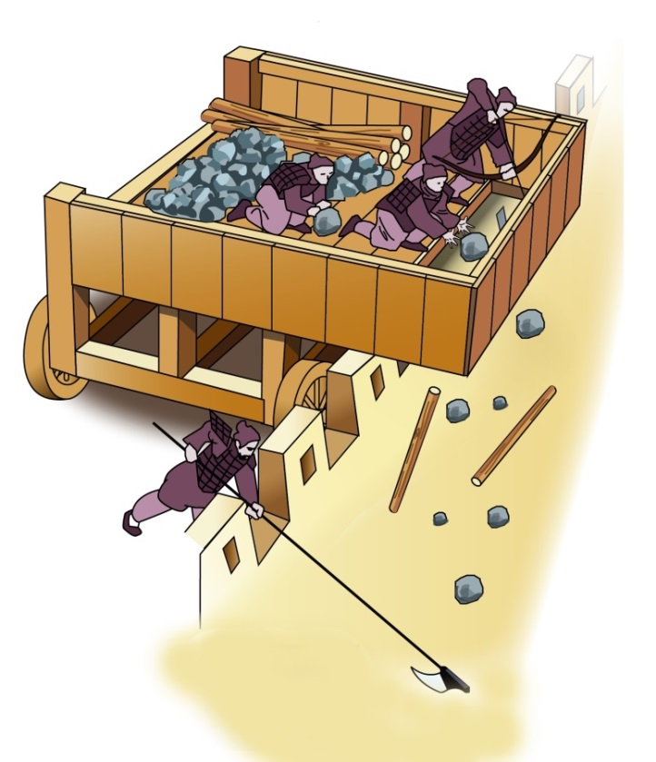
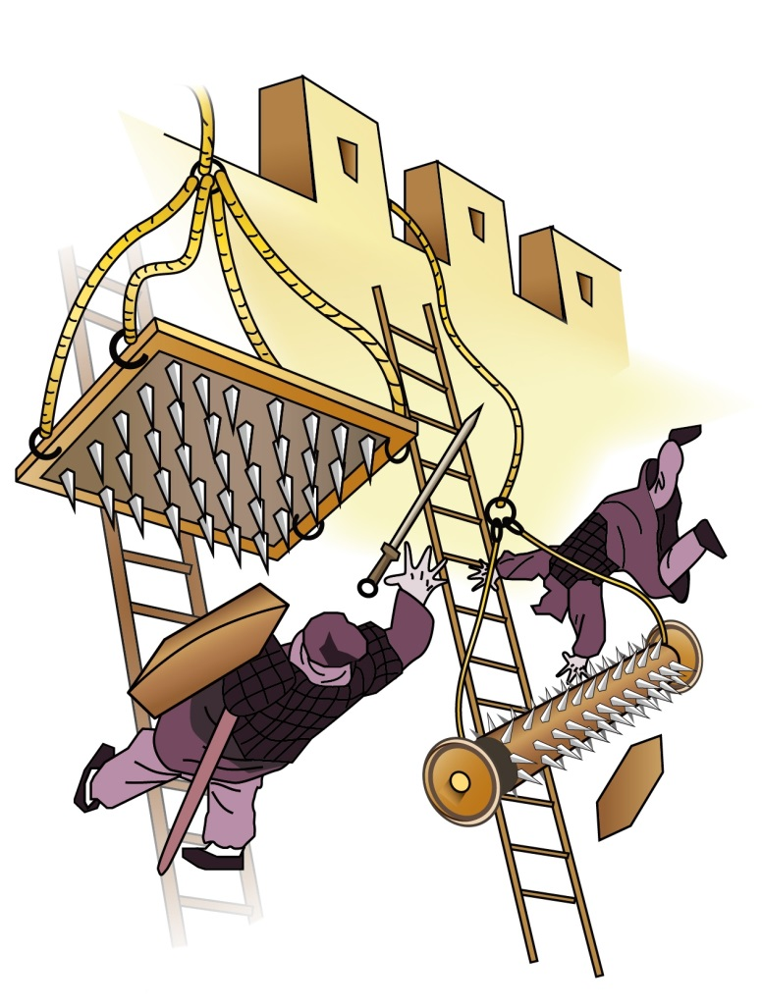
籍车
狼牙拍（左）和夜叉檑（右）
攻城用 □
守城用 □
兵器操作原理：
攻城用 □
守城用 □
兵器操作原理：
搭载士兵及石块，于城墙上方迎击攻城的士兵
直接攻击沿木梯攀上城墙的敌方士兵

Slide 17
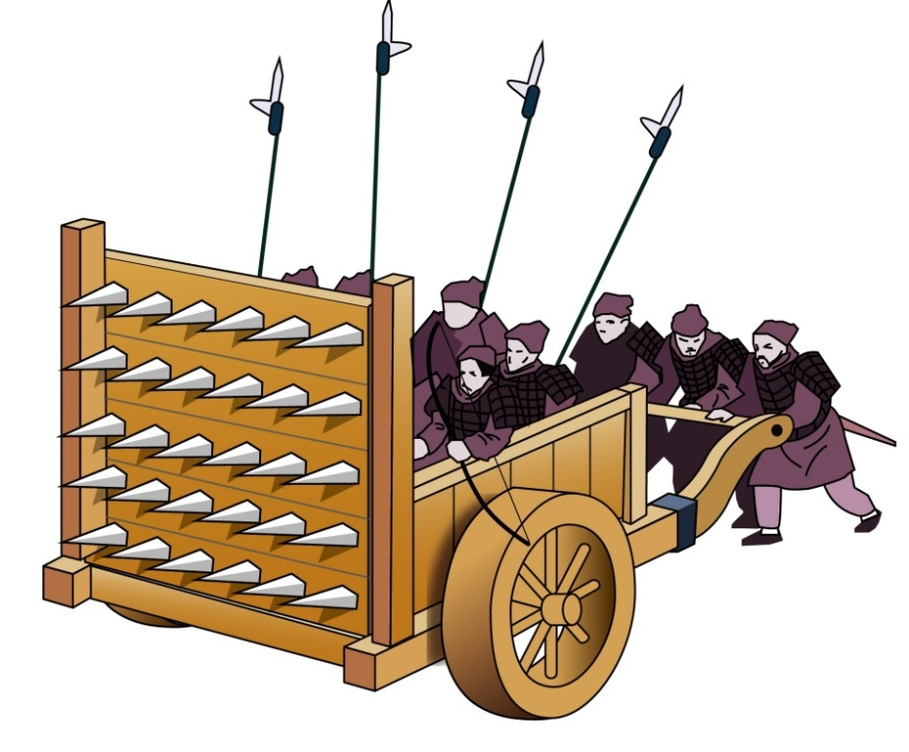
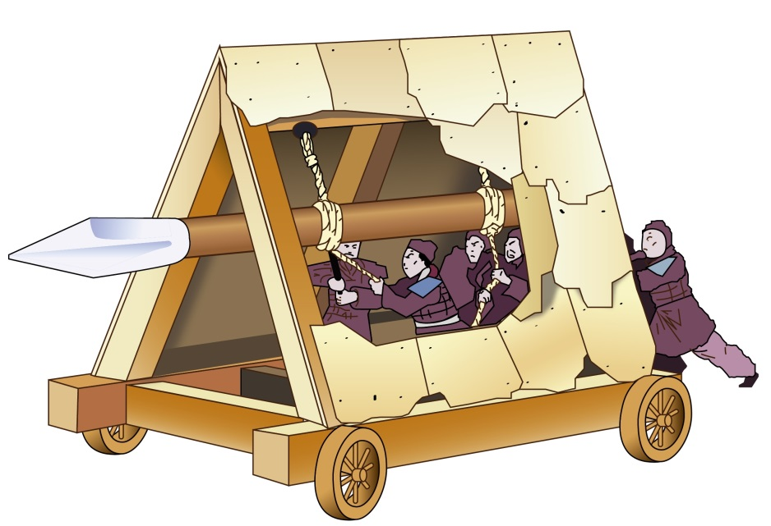
冲车
塞门刀车
攻城用 □
守城用 □
兵器操作原理：
攻城用 □
守城用 □
兵器操作原理：
利用冲车上的尖锐金属钻头以冲击城门
城门被攻破时用于堵塞城门的守城器械。使用时将车推至城门缺口，可杀伤敌人，或挡住敌方的矢、石。一旦城门被撞开，这就是活动的城门

Slide 18
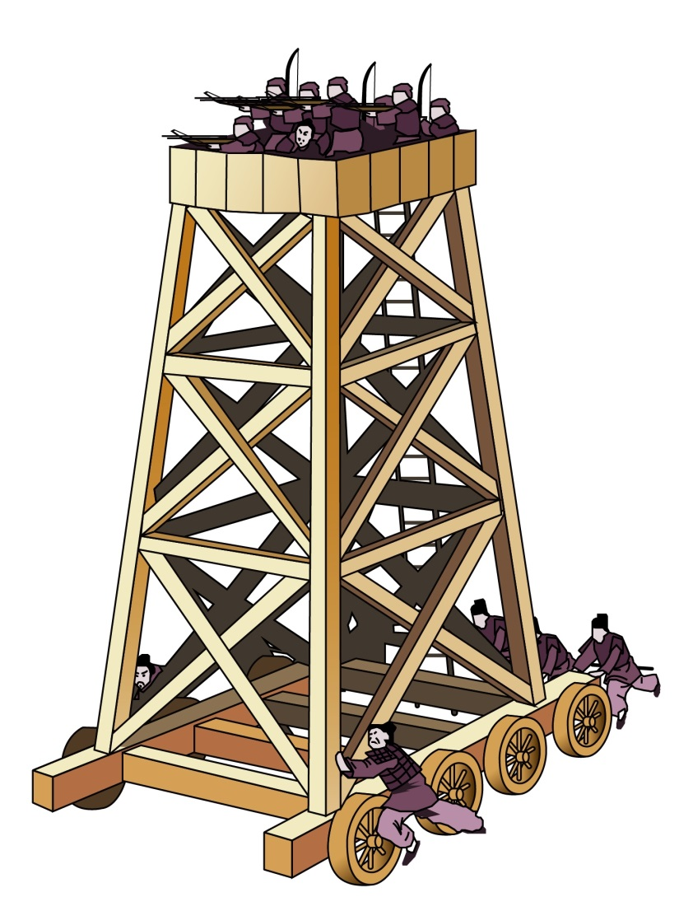
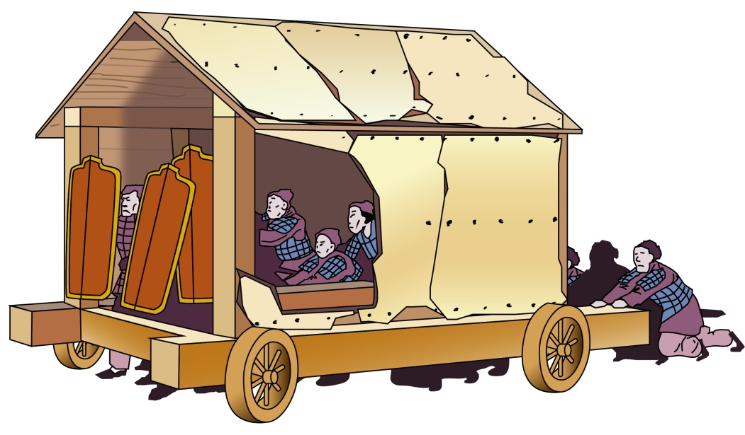
井阑
轒辒车
攻城用 □
守城用 □
兵器操作原理：
在车装上如房屋的掩蔽体，尖顶以减少炮石的破坏。运送士兵安抵城下、或挖掘洞道，或进行其他攻城作业
攻城用 □
守城用 □
兵器操作原理：
可活动的高台车，搭载携带武器的士兵，方便攻击城墙上的敌人

Slide 19
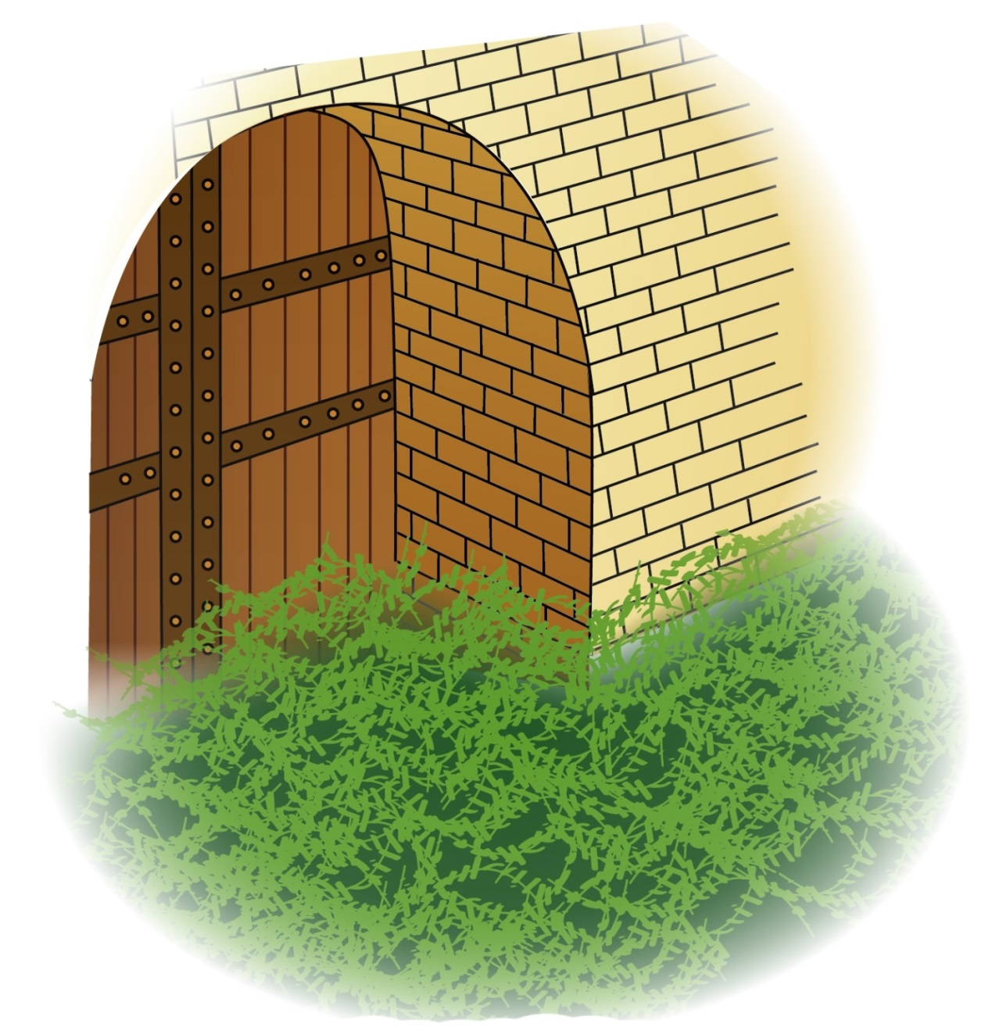
攻城用 □
守城用 □
兵器操作原理：
于城门前布置，以阻碍敌人的进攻
城门口的「蒺藜」（带刺的植物）

Slide 20
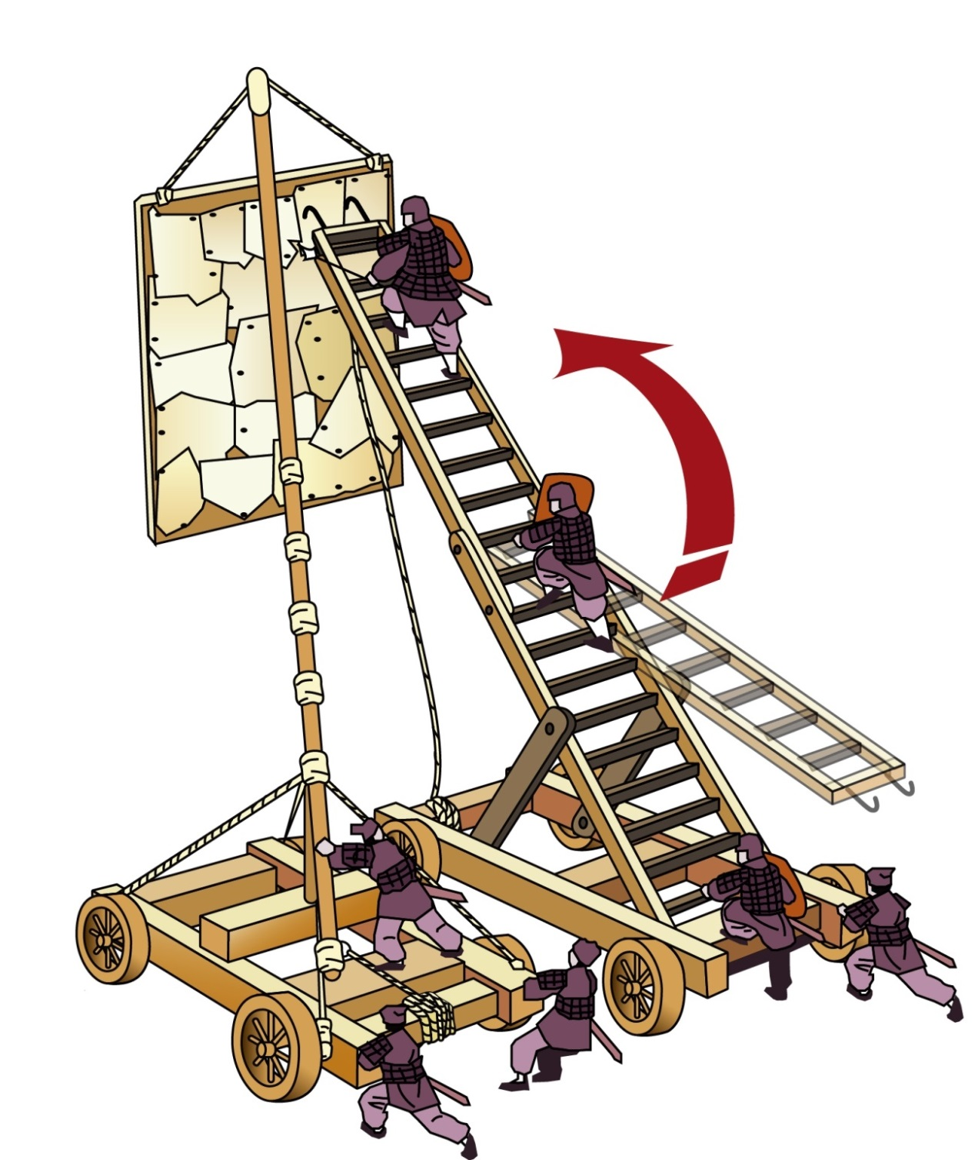
左：木幔（亦称布幔）
右：云梯
攻城用 □
守城用 □
兵器操作原理：
搭载士兵协助他们攀上城墙进攻

Slide 21
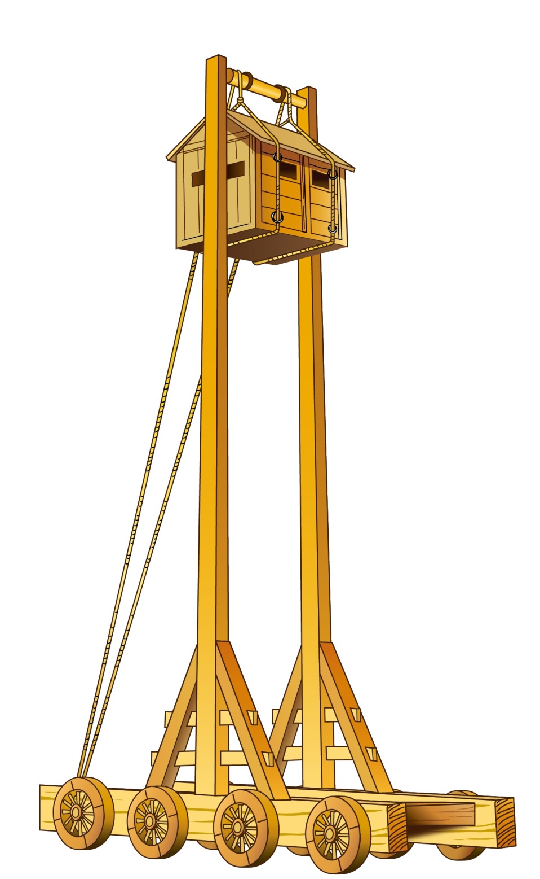
巢车（亦称「望楼车」）
（提示：作战的时候，地下的士兵将此武器推到合适的位置，再利用绳子把承载另一些士兵的小屋子升高）
攻城用 □
守城用 □
兵器操作原理：
将此武器推到合适的位置，再利用绳子把承载士兵的小屋子升高，用以观察城中动态，或攻击高处的敌人

Slide 22
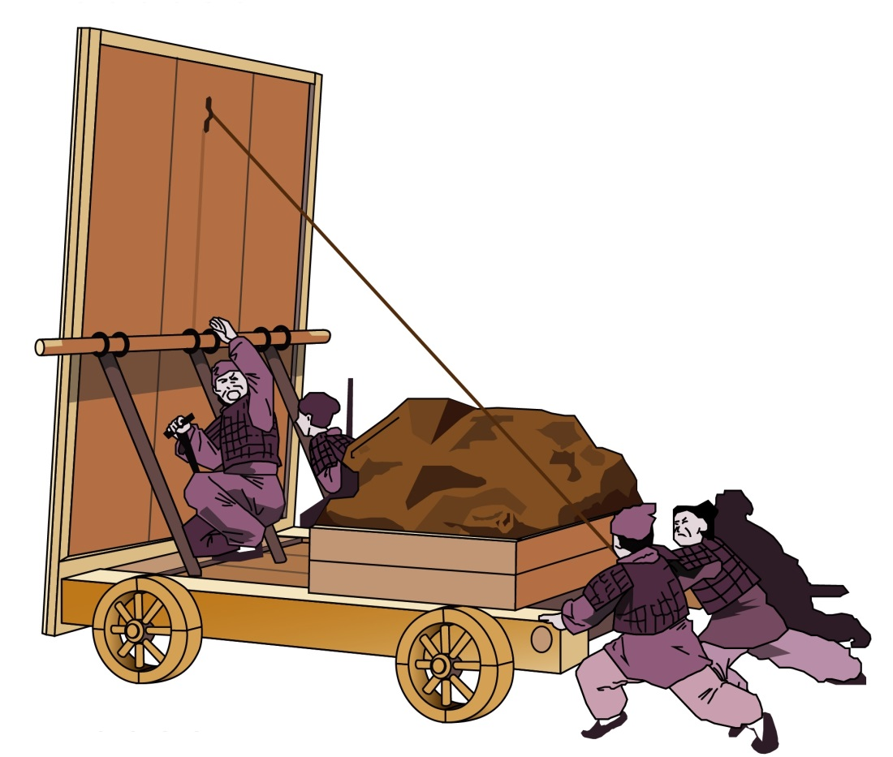
填壕车
攻城用 □
守城用 □
兵器操作原理：
载有泥土的工具以填塞战壕，方便进攻有护城河的城池
759年，虽然郭子仪军无功而回，安庆绪已是强弩之末，在相州之役解围后，史思明带兵入相州城，杀安庆绪。761年，史思明为其子史朝义所杀，762年，在回纥兵的进攻下，史朝义兵败自杀，安史之乱正式结束。

Slide 23
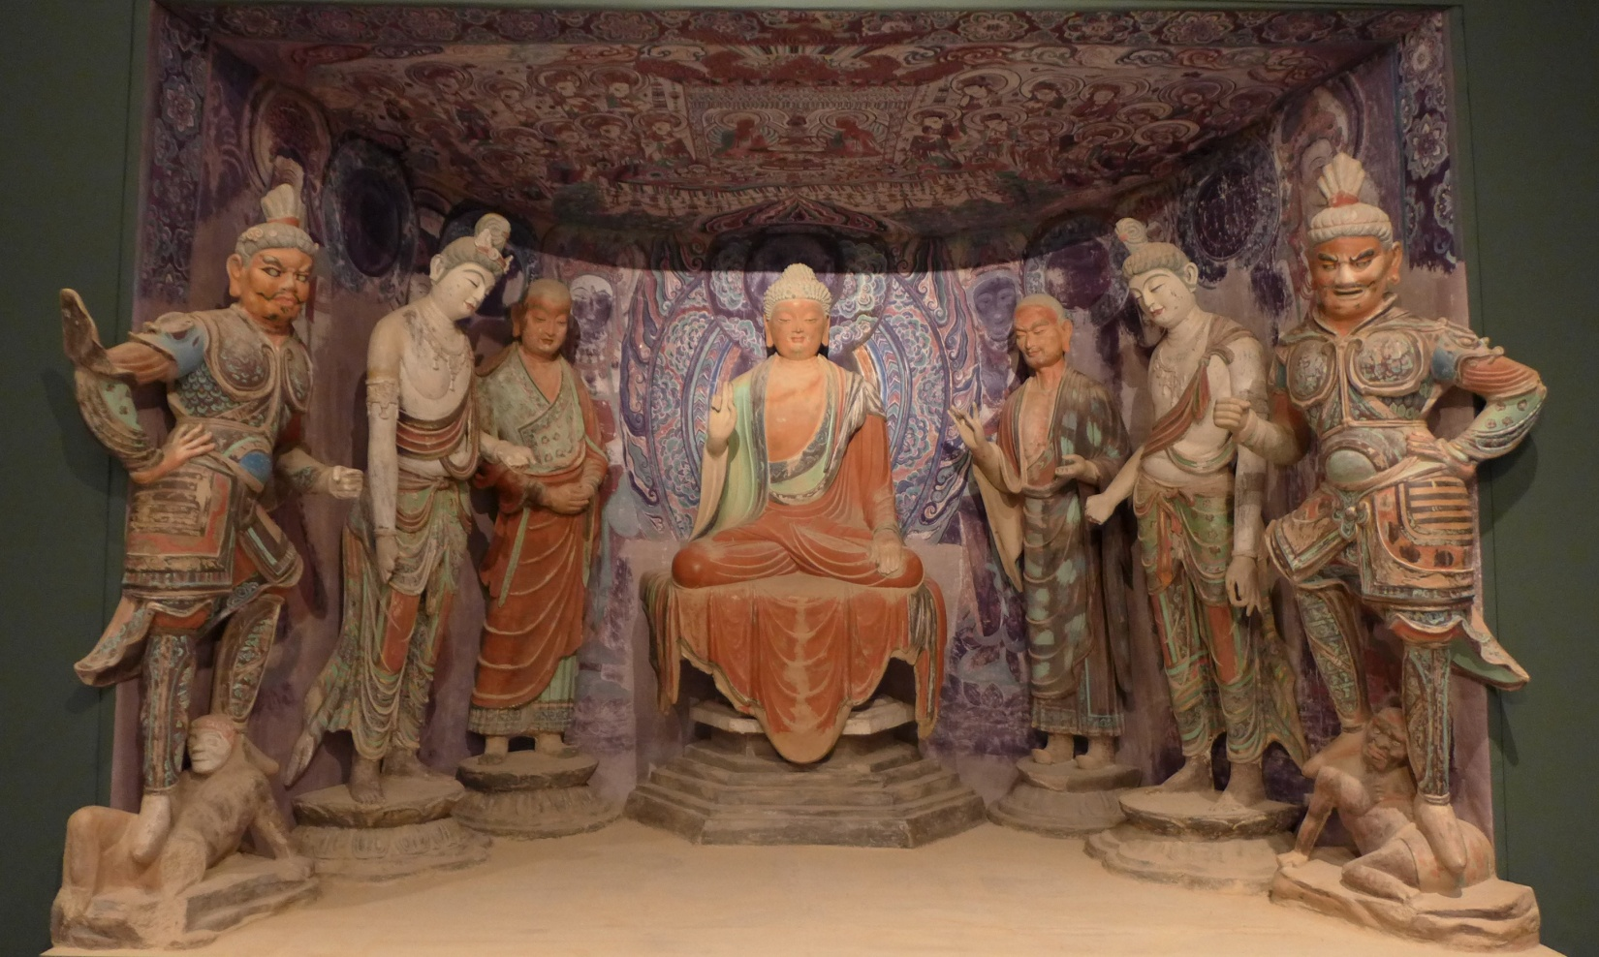
V. 其他探究问题
考考你：请利用刚学到唐代士兵武备的知识，鉴定敦煌石窟的年份。
南方增长天王
北方多闻天王
你认为这个石窟的创作年代是：
A 南北朝时期
B 唐前期至中期
C 唐末
何以见得？
资料来源：摄于香港文化博物馆2015年敦煌展览
这是敦煌莫高窟第194窟的雕塑（局部），中间是释迦牟尼，前面左右分别是南天王和北天王。

Slide 24
V. 其他探究问题
考考你：请利用刚学到唐代士兵武备的知识，鉴定敦煌石窟的年份。
南方增长天王
北方多闻天王
你认为这个石窟的创作年代是：
A 南北朝时期
B 唐前期至中期
C 唐末
何以见得？
B 唐前期至中期
资料来源：摄于香港文化博物馆2015年敦煌展览
这是敦煌莫高窟第194窟的雕塑（局部），中间是释迦牟尼，前面左右分别是南天王和北天王。

Slide 25
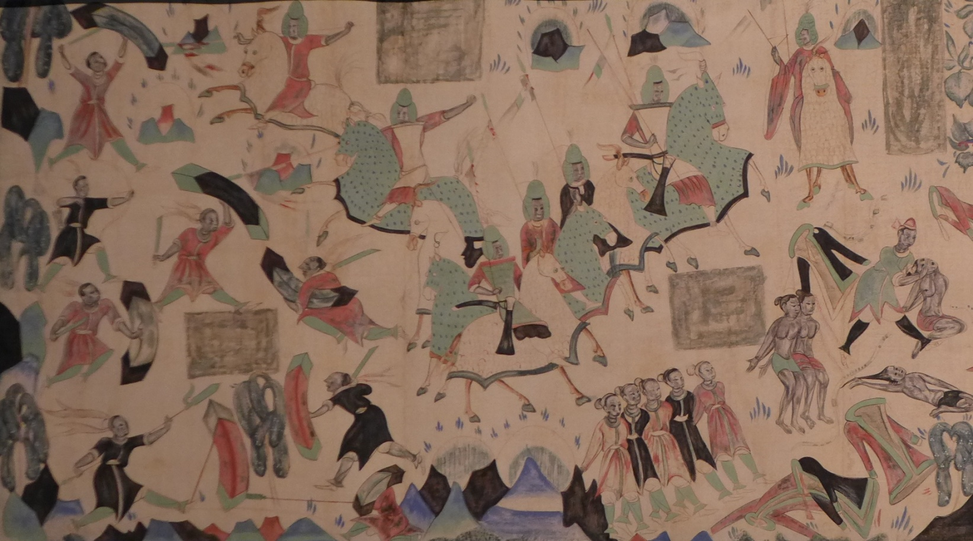
你认为这个石窟的创作年代是：
A 南北朝时期
B 唐前期至中期
C 唐末
何以见得？
C 唐末
资料来源：摄于香港文化博物馆2015年敦煌展览
这是敦煌莫高窟第285窟的壁画（局部），内容是讲述五百强盗成佛因缘的故事。

Slide 26
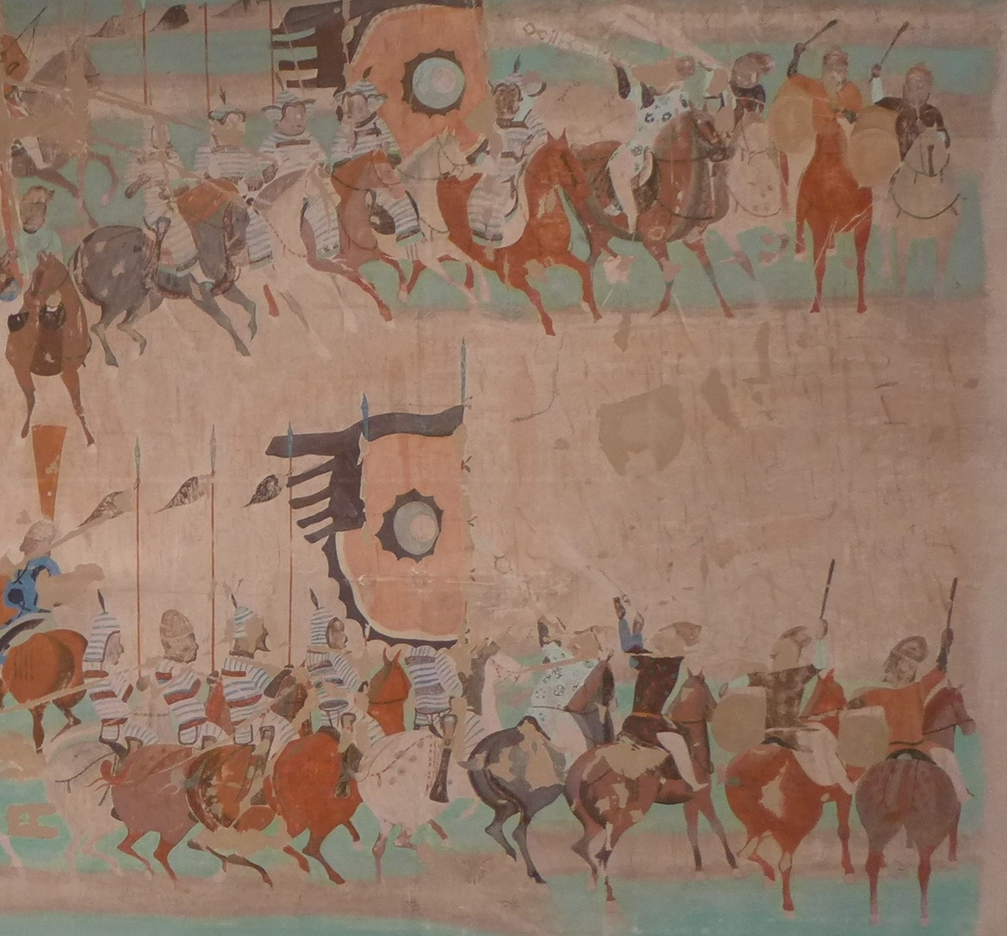
这是敦煌莫高窟第156窟的壁画张议潮统军出行图（局部），内容是描绘河西节度使张议潮的领军出巡。
你认为这个石窟的创作年代是：
A 南北朝时期
B 唐前期至中期
C 唐末
何以见得？
C 唐末
资料来源：摄于香港文化博物馆2015年敦煌展览

